Slide 1
КРЫЛАТЫЕ КАЧЕЛИ
МУЗЫКА Е.Крылатова СЛОВА Ю.Энтина
Выполнила Хайбрахманова Камилла
ученица 2 класса МБОУ СОШ № 7 г.Туймазы

Slide 2
«Крылатые качели» — песня композитора Евгения Крылатова на слова поэта Юрия Энтина из советского телефильма 1979 года «Приключения Электроника».

Slide 3
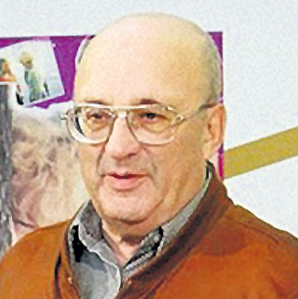
Когда К. Бромберг попросил Е. Крылатова сочинить песни для фильма, тот поначалу отнекивался. Евгения Павловича слишком смущало слово «Электроник».
«Я не электронный композитор» — оправдывался Крылатов, на что режиссёр парировал: «Я не требую обязательно электронной музыки. Пишите, что хотите».

Slide 4
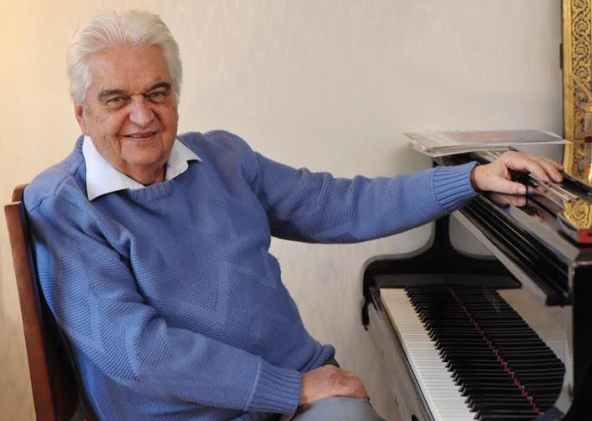
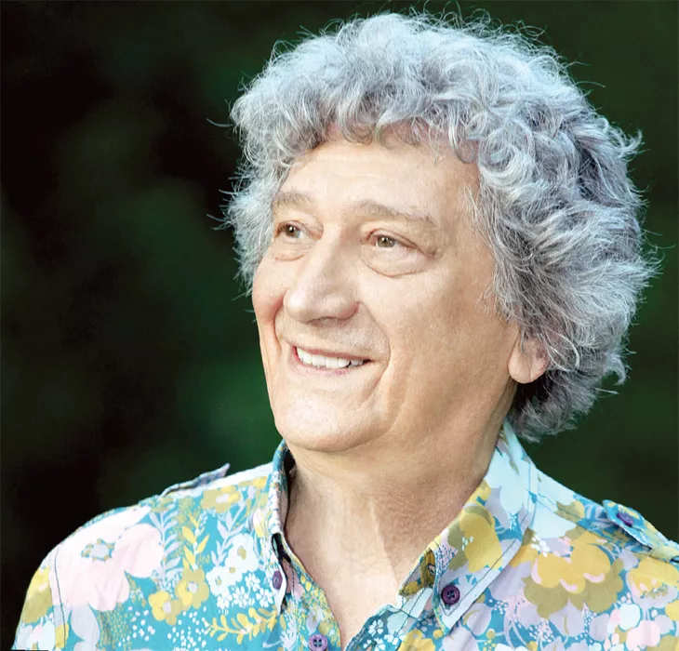
«Когда я приступил к созданию песни, то мне не хватило строчек на запевы, а припев у Энтина был написан очень длинный. Мы доделывали эту песню в последний день и в последний час. Буквально в считанные минуты перед записью песни в студии Энтин придумал этот поэтический образ для припева про крылатые качели».
Сам образ родился у Энтина из детских воспоминаний о тайных проникновениях в парк аттракционов — ранней весной, когда он ещё не работал.

Slide 5
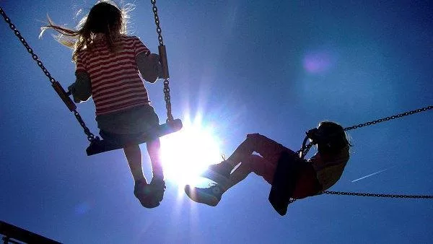
Мажорная музыка песни создает светлое, ясное, радостное настроение, а минорный лад показывает мечту.
Паузы помогают осмыслению слов песни, представить всю ситуацию, которая описывается в тексте песни.
Слова и мелодия песни светлые, в них выражается стремительное движение вперед!

Slide 6
Волшебная музыка звуков песни звонкая, чистая, крылатая, так и кажется, что появятся сейчас крылья и у качелей, и они улетят вместе с нами.
Простые понятные слова с наполняют душу добротой.

Slide 7
СПАСИБО ЗА
ВНИМАНИЕ!

